Slide 1
РОЗВИТОК КРИТИЧНОГО МИСЛЕННЯ
УЧНІВ ПОЧАТКОВОЇ ШКОЛИ
ФОРМИ РОБОТИ ВЧИТЕЛІВ ПРИ ПРОВЕДЕННІ ВІДКРИТИХ УРОКІВ ПІД ЧАС МІСЯЧНИКА ПЕДАГОГІЧНОЇ МАЙСТЕРНОСТІ
ЗНВР Лук’яненко В.І.

Slide 2
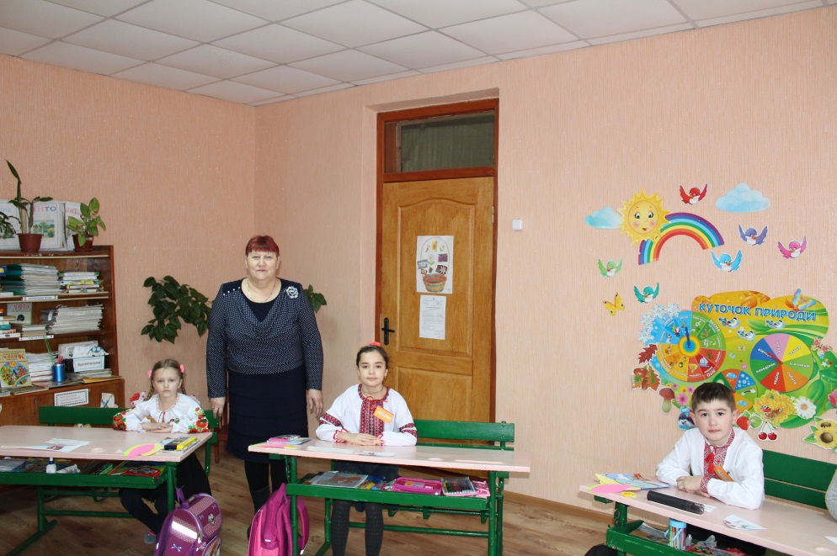
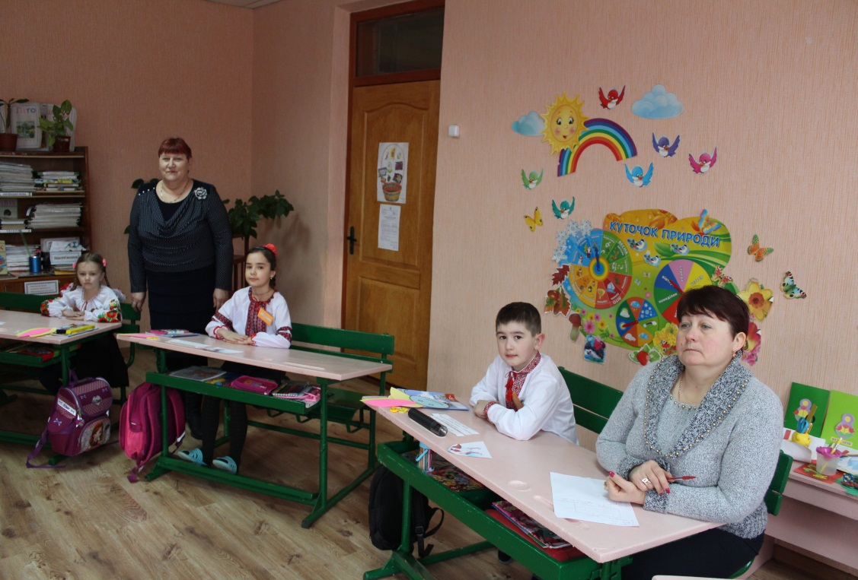
УРОК ПРИРОДОЗНАВСТВА В 1 КЛАСІ НА ТЕМУ:
«МІНІ – ПРОЕКТ «ДОМАШНІ УЛЮБЛЕНЦІ:
СОБАКИ – НАШІ ВІРНІ ДРУЗІ»
ВЧИТЕЛЬ ЛЕВДЕР ОЛЕНА ГРИГОРІВНА
ВІТАННЯ . ОРГАНІЗАЦІЯ УЧНІВ

Slide 3
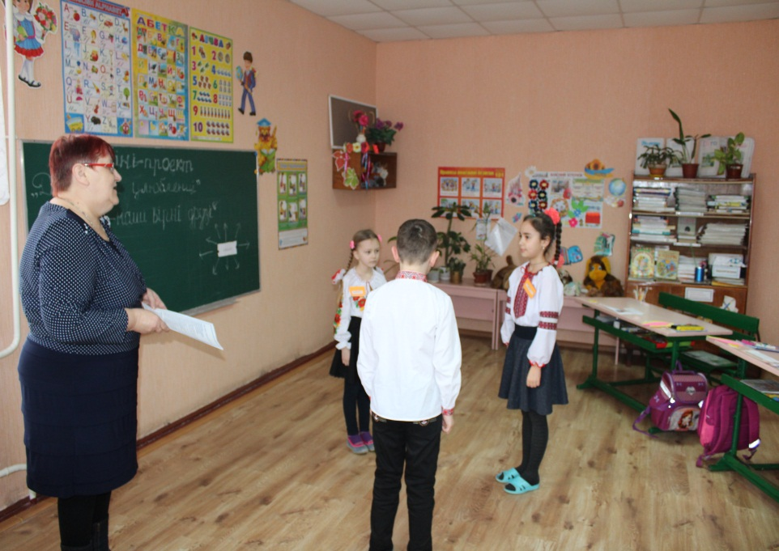
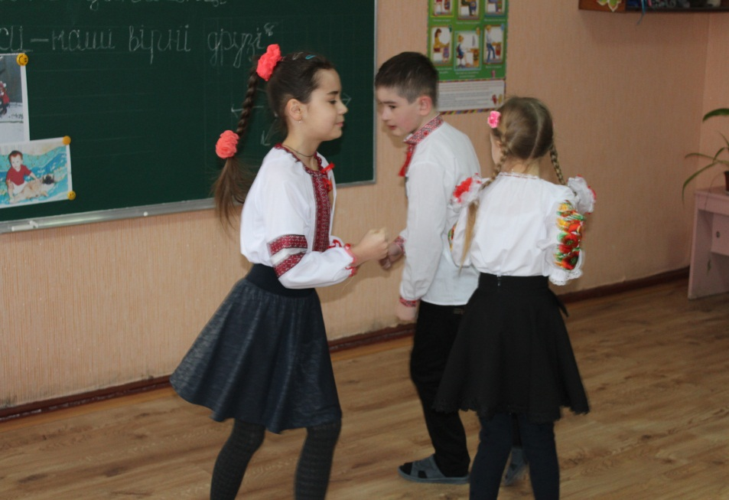
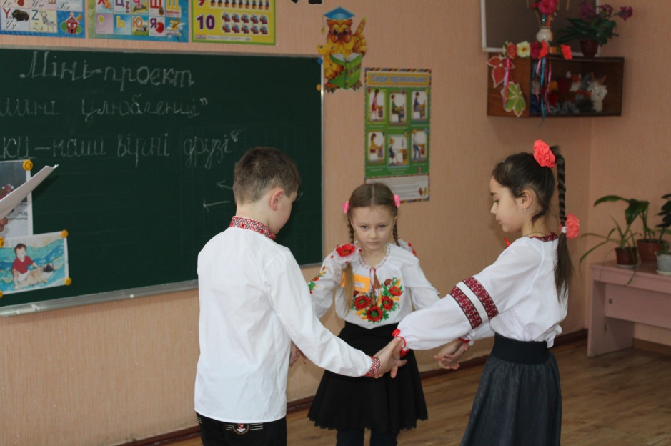
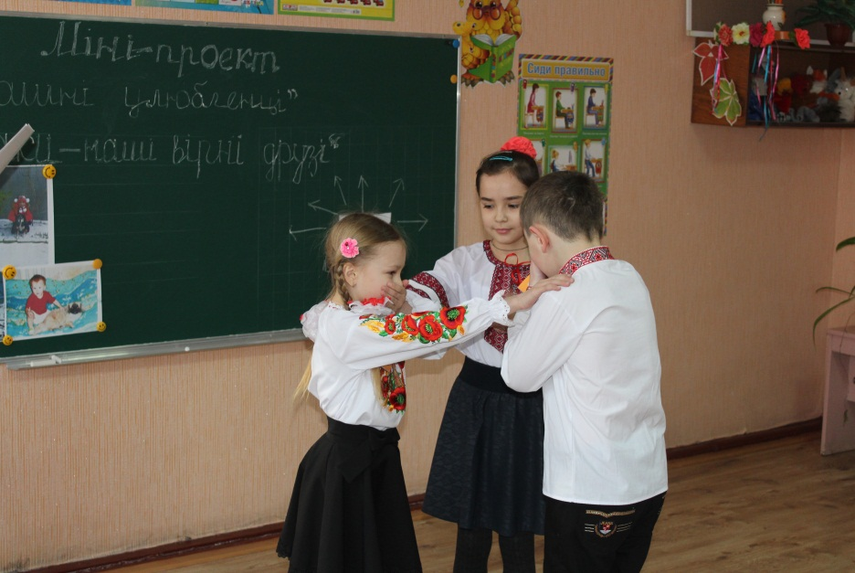
УРОК ПРИРОДОЗНАВСТВА В 1 КЛАСІ НА ТЕМУ:
«МІНІ – ПРОЕКТ «ДОМАШНІ УЛЮБЛЕНЦІ:
СОБАКИ – НАШІ ВІРНІ ДРУЗІ»
ВЧИТЕЛЬ ЛЕВДЕР ОЛЕНА ГРИГОРІВНА
Р
Е
Ф
Л
Е
К
С
І
Я
РАНКОВІ ЗУСТРІЧІ
«ВСІ
МИ
РА -
ЗОМ»

Slide 4
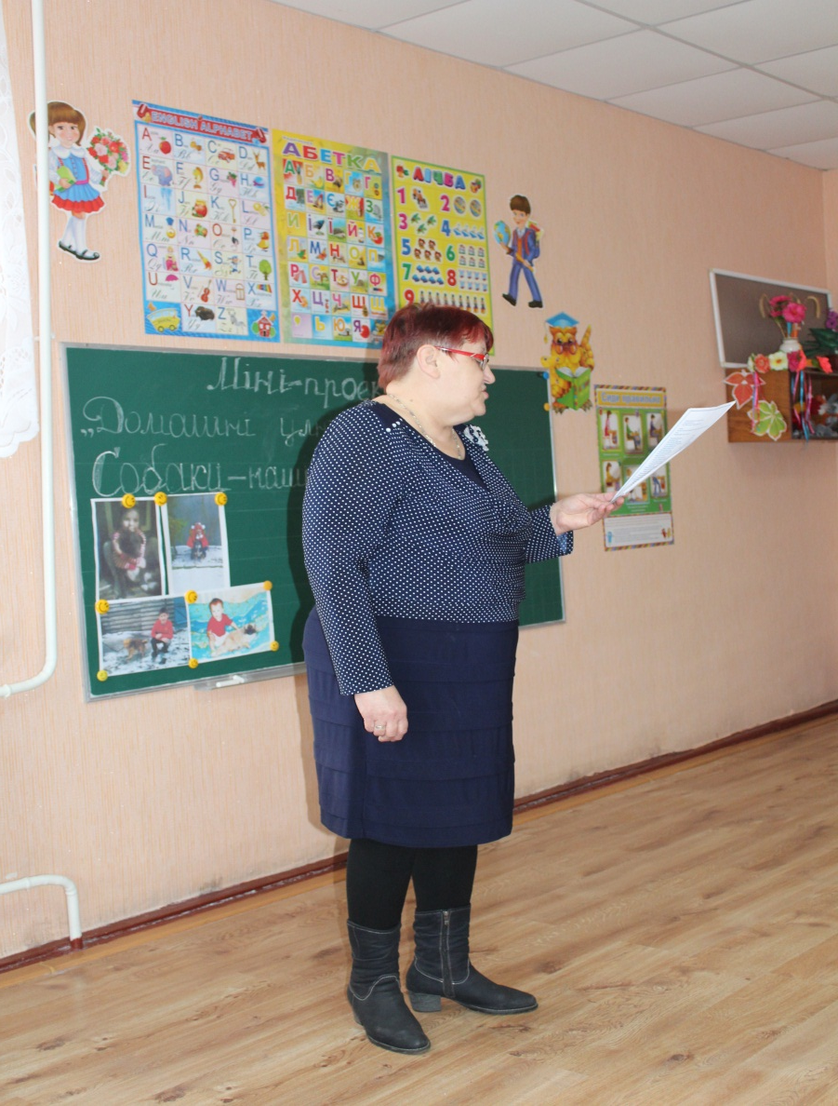
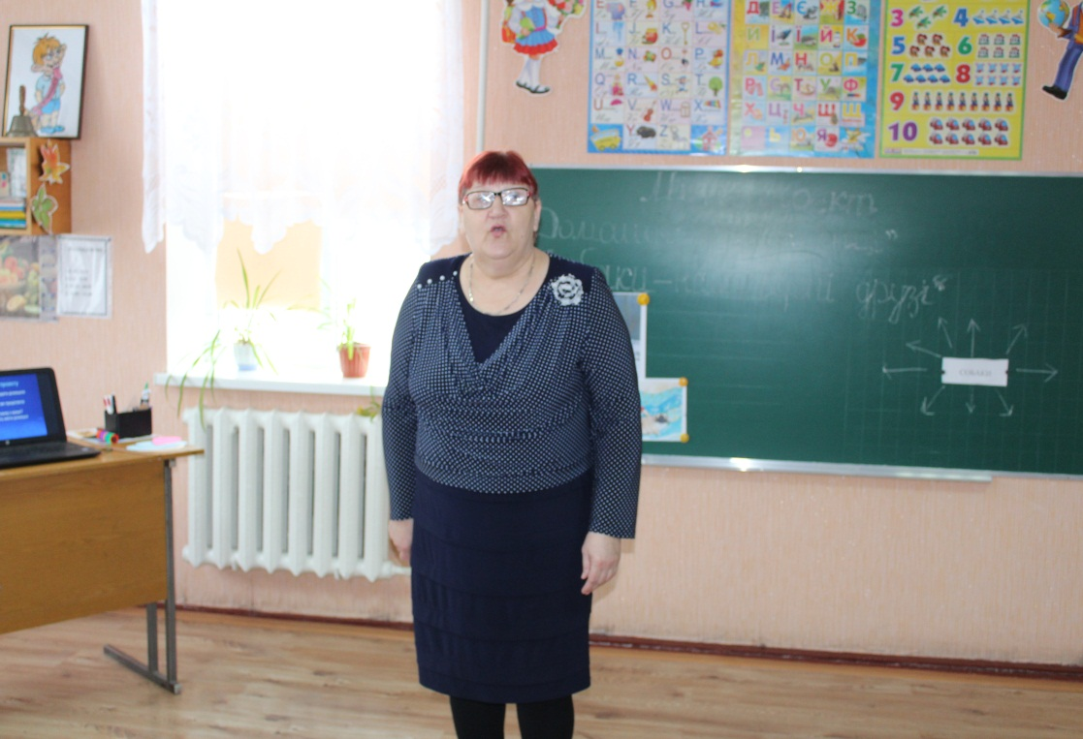
УРОК ПРИРОДОЗНАВСТВА В 1 КЛАСІ НА ТЕМУ:
«МІНІ – ПРОЕКТ «ДОМАШНІ УЛЮБЛЕНЦІ:
СОБАКИ – НАШІ ВІРНІ ДРУЗІ»
ВЧИТЕЛЬ ЛЕВДЕР ОЛЕНА ГРИГОРІВНА
ЗАГАДКИ ПРО СОБАК
АКТУАЛІЗАЦІЯ ОПОРНИХ ЗНАНЬ

Slide 5
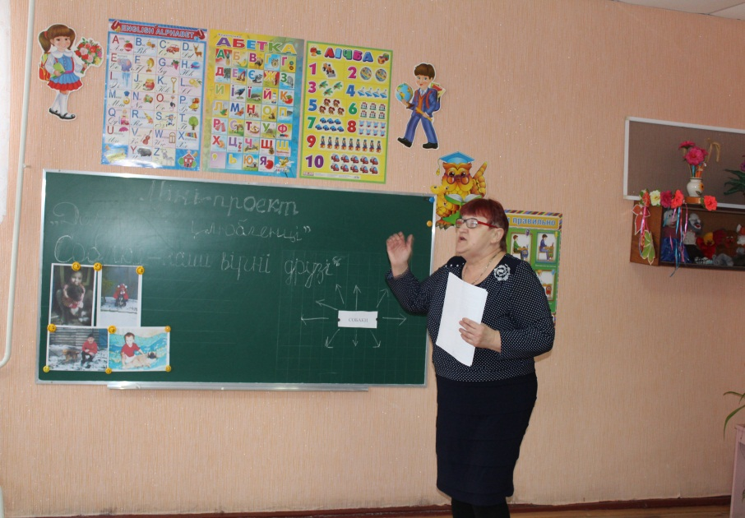
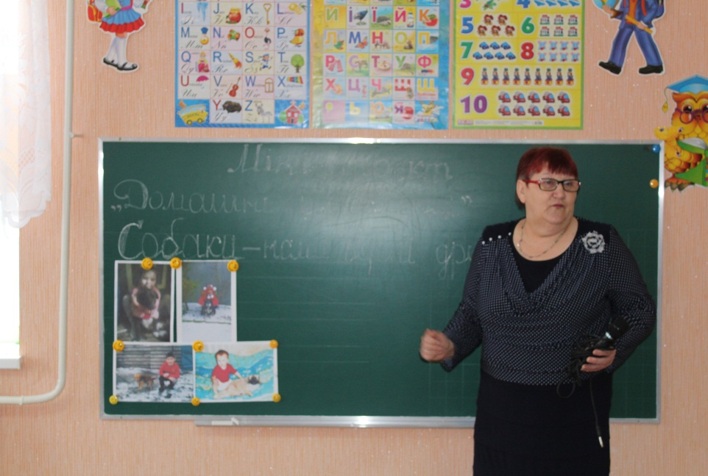
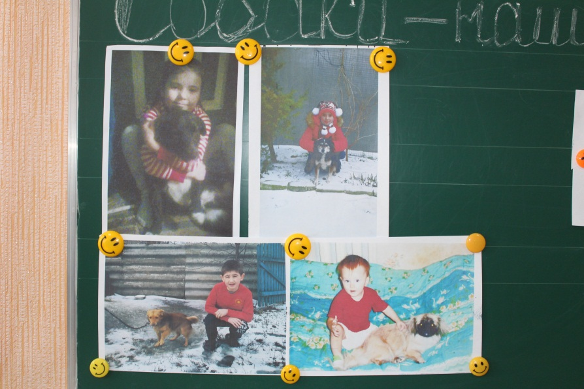
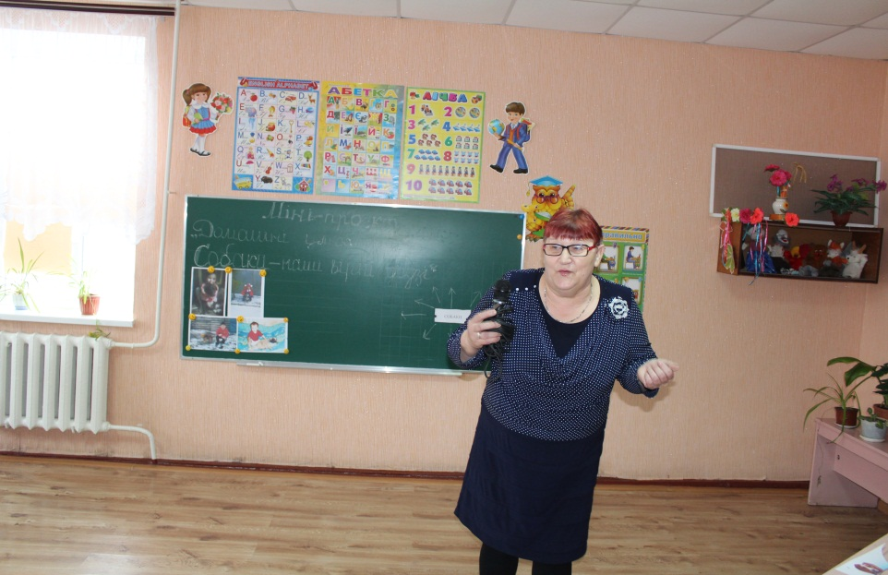
УРОК ПРИРОДОЗНАВСТВА В 1 КЛАСІ НА ТЕМУ:
«МІНІ – ПРОЕКТ «ДОМАШНІ УЛЮБЛЕНЦІ:
СОБАКИ – НАШІ ВІРНІ ДРУЗІ»
ВЧИТЕЛЬ ЛЕВДЕР ОЛЕНА ГРИГОРІВНА
П
І
Д
Г
О
Т
О
В
К
А
МІНІ - ПРОЕКТУ

Slide 6
УРОК ПРИРОДОЗНАВСТВА В 1 КЛАСІ НА ТЕМУ:
«МІНІ – ПРОЕКТ «ДОМАШНІ УЛЮБЛЕНЦІ:
СОБАКИ – НАШІ ВІРНІ ДРУЗІ»
ВЧИТЕЛЬ ЛЕВДЕР ОЛЕНА ГРИГОРІВНА
ПРОБЛЕМА:
НА ОСНОВІ РОЗПОВІДЬ ВЧИТЕЛЯ ПРО ДОМАШНІХ ТВАРИН ( КАЗКА «КОРОВА, КІНЬ, ПЕС»), ВКАЗАТИ, ЯКІ З НИХ ГОЛОВНІ
МЕТОД «МІКРОФОН»

Slide 7
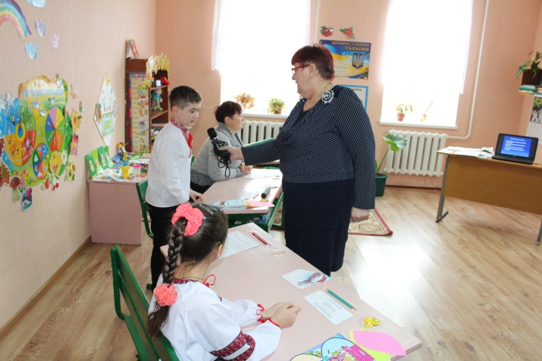
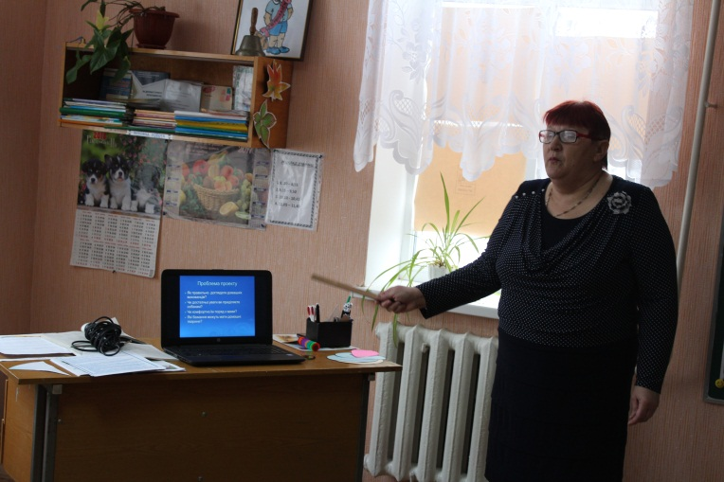
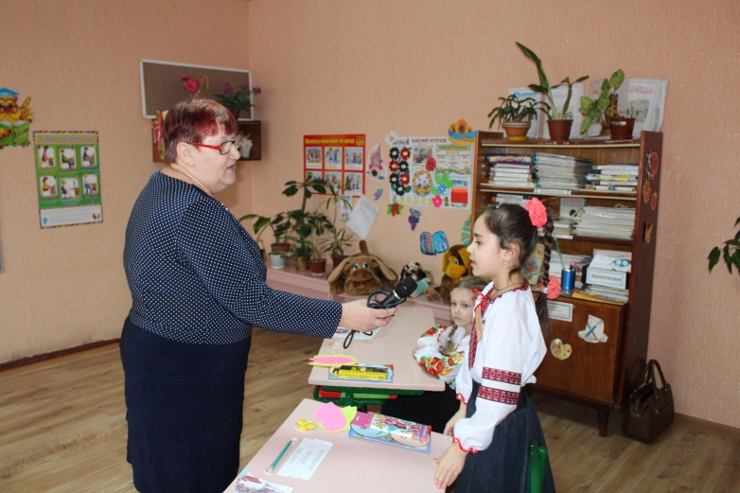
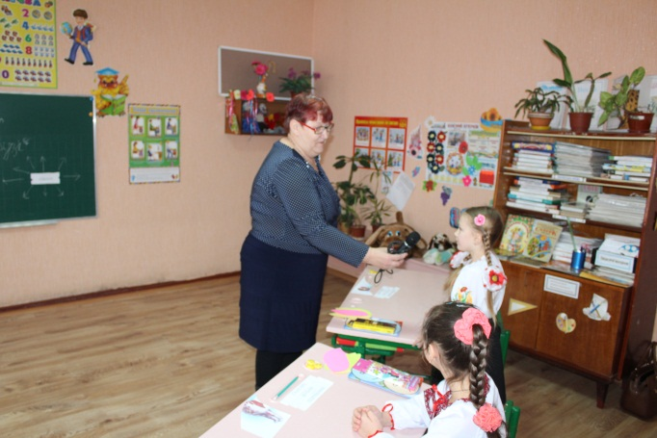
УРОК ПРИРОДОЗНАВСТВА В 1 КЛАСІ НА ТЕМУ:
«МІНІ – ПРОЕКТ «ДОМАШНІ УЛЮБЛЕНЦІ:
СОБАКИ – НАШІ ВІРНІ ДРУЗІ»
ВЧИТЕЛЬ ЛЕВДЕР ОЛЕНА ГРИГОРІВНА
ВИЗНАЧЕННЯ ПРОБЛЕМИ ПРОЕКТУ
ВИКОРИСТАННЯ СЛАЙДІВ
МЕТОД «МІКРОФОН»
( ЯКА КЛИЧКА УЛЮБЛЕНЦЯ? ЯК ВОНИ ПОЯВИЛИСЯ У ВАС ВДОМА? ЧИМ ГОДУЄТЕ? ЯКА ПОРОДА? І ІН.)

Slide 8
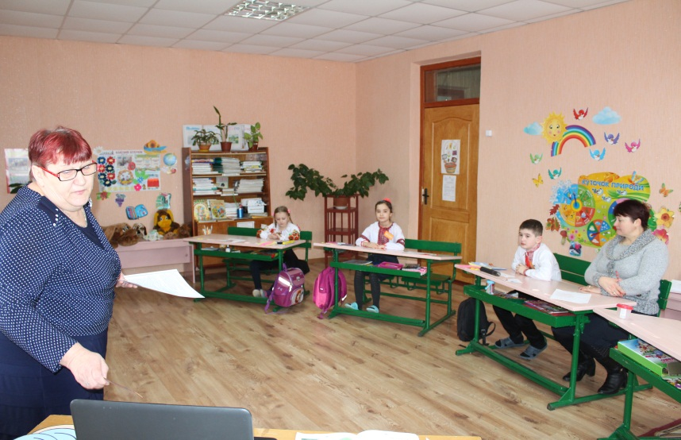
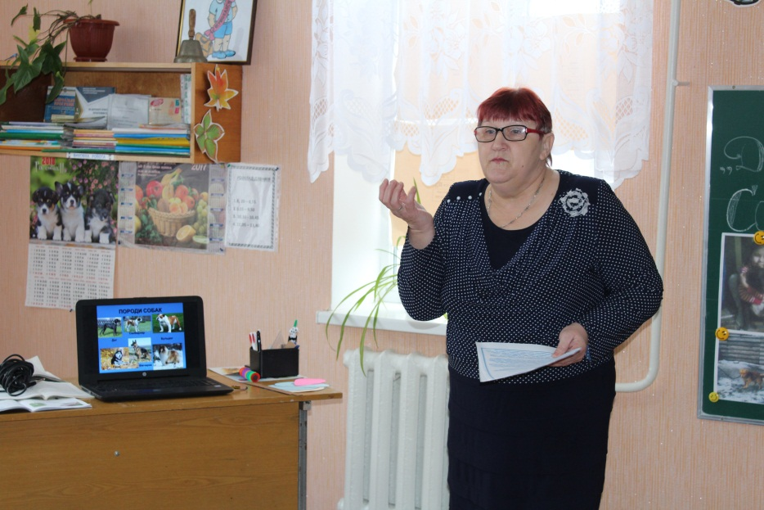
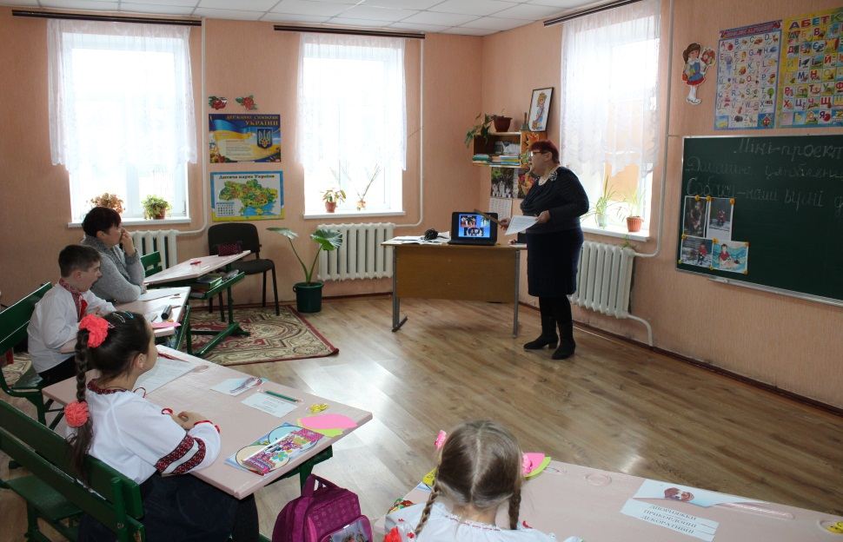
УРОК ПРИРОДОЗНАВСТВА В 1 КЛАСІ НА ТЕМУ:
«МІНІ – ПРОЕКТ «ДОМАШНІ УЛЮБЛЕНЦІ:
СОБАКИ – НАШІ ВІРНІ ДРУЗІ»
ВЧИТЕЛЬ ЛЕВДЕР ОЛЕНА ГРИГОРІВНА
РОЗПОВІДЬ ВЧИТЕЛЯ З ВИКОРИСТАННЯМ СЛАЙДІВ
ПРО ПОРОДИ СОБАК
ФІЛЬМИ ПРО СОБАК
«ПРОФЕСІЯ» СОБАК

Slide 9
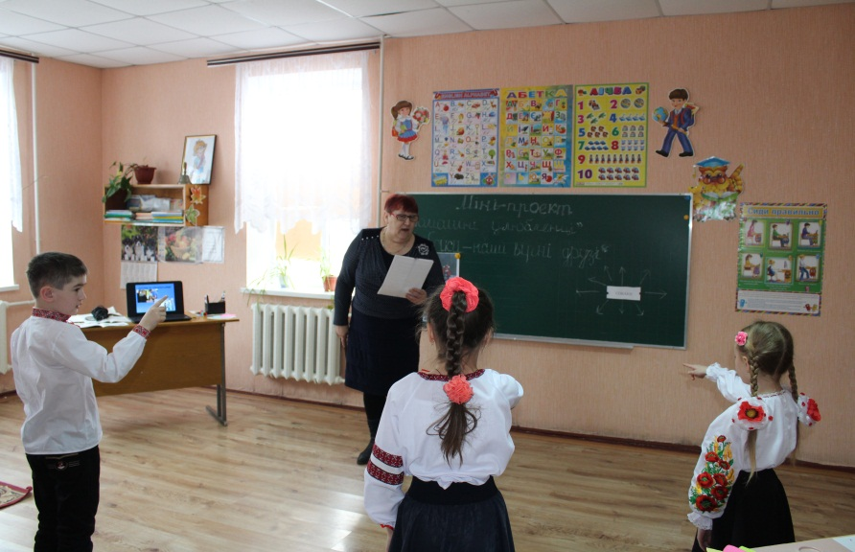
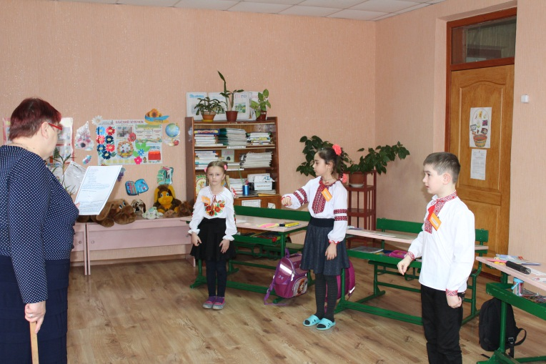
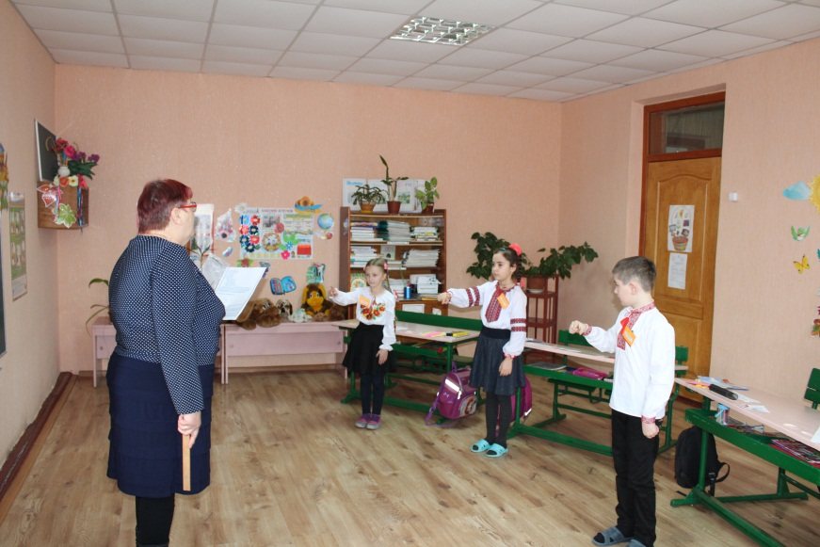
УРОК ПРИРОДОЗНАВСТВА В 1 КЛАСІ НА ТЕМУ:
«МІНІ – ПРОЕКТ «ДОМАШНІ УЛЮБЛЕНЦІ:
СОБАКИ – НАШІ ВІРНІ ДРУЗІ»
ВЧИТЕЛЬ ЛЕВДЕР ОЛЕНА ГРИГОРІВНА
ФІЗКУЛЬХВИЛИНКА
«НАМАЛЮЄМО СОБАЧКУ…»
ВИХОВАННЯ ЛЮБОВІ ДО ЗВИЧАЙНИХ ДВОРНЯЖОК

Slide 10
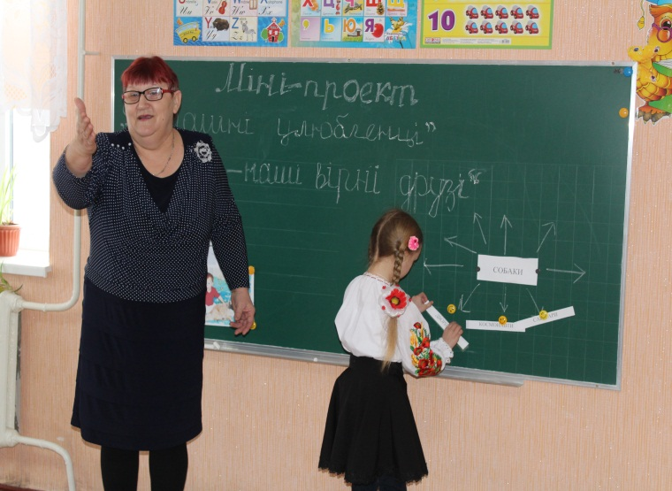
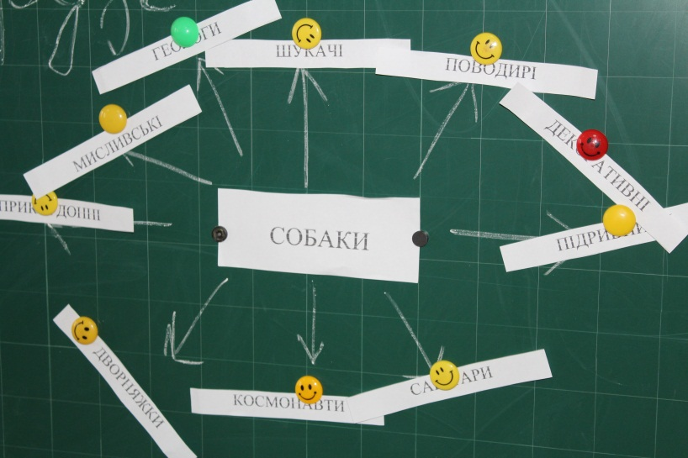
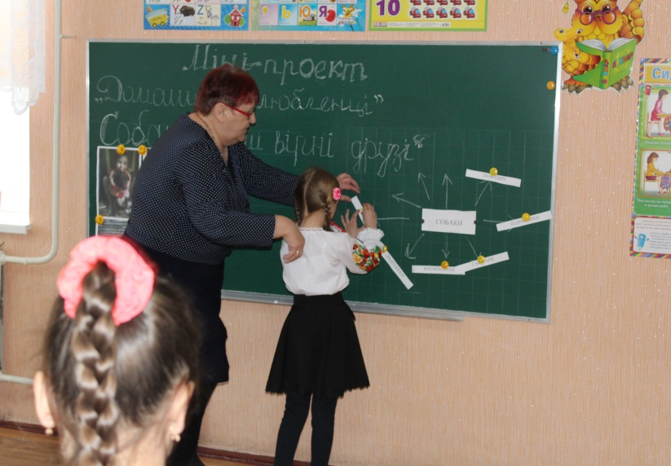
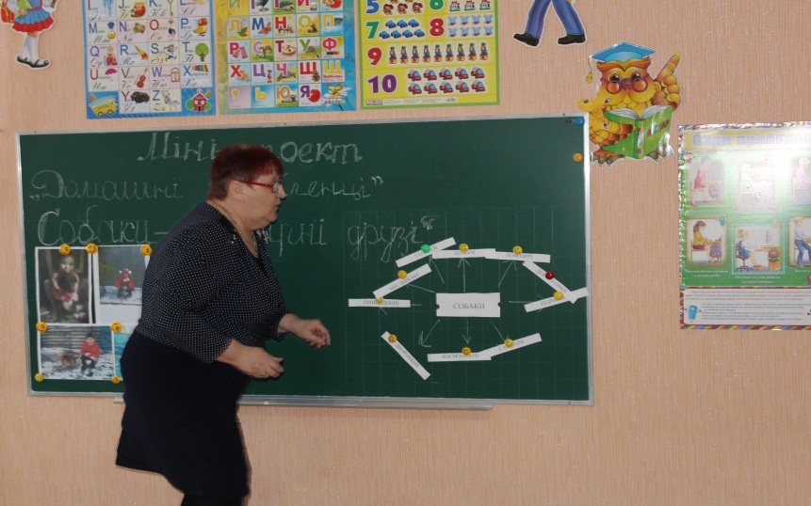
УРОК ПРИРОДОЗНАВСТВА В 1 КЛАСІ НА ТЕМУ:
«МІНІ – ПРОЕКТ «ДОМАШНІ УЛЮБЛЕНЦІ:
СОБАКИ – НАШІ ВІРНІ ДРУЗІ»
ВЧИТЕЛЬ ЛЕВДЕР ОЛЕНА ГРИГОРІВНА
СКЛАДАННЯ АСОЦІАТИВНОГО КУЩА
(ЗА «ПРОФЕСІЄЮ» СОБАК)

Slide 11
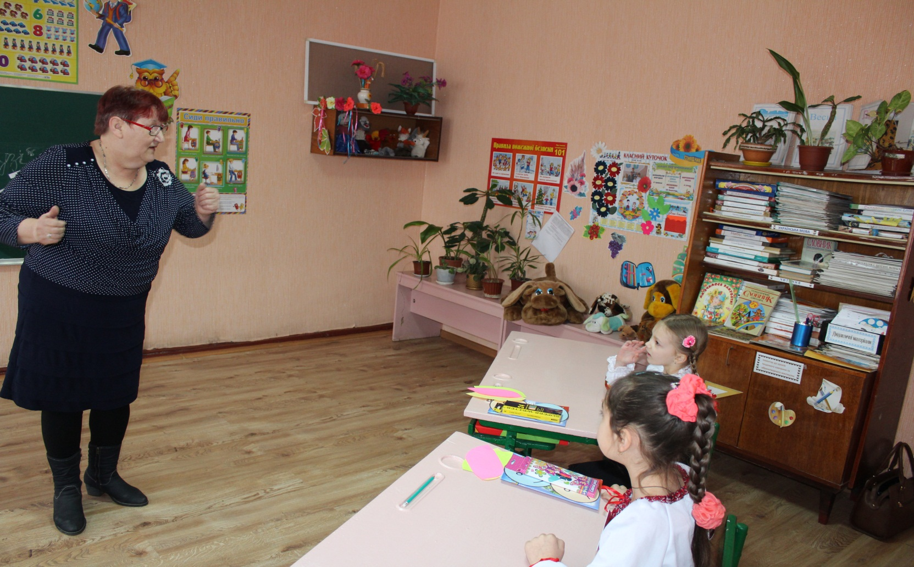
УРОК ПРИРОДОЗНАВСТВА В 1 КЛАСІ НА ТЕМУ:
«МІНІ – ПРОЕКТ «ДОМАШНІ УЛЮБЛЕНЦІ:
СОБАКИ – НАШІ ВІРНІ ДРУЗІ»
ВЧИТЕЛЬ ЛЕВДЕР ОЛЕНА ГРИГОРІВНА
ВИПЕРЕДЖУВАЛЬНЕ ЗАВДАННЯ
ПІДГОТУВАТИ ЗАГАДКИ ПРО СОБАК

Slide 12
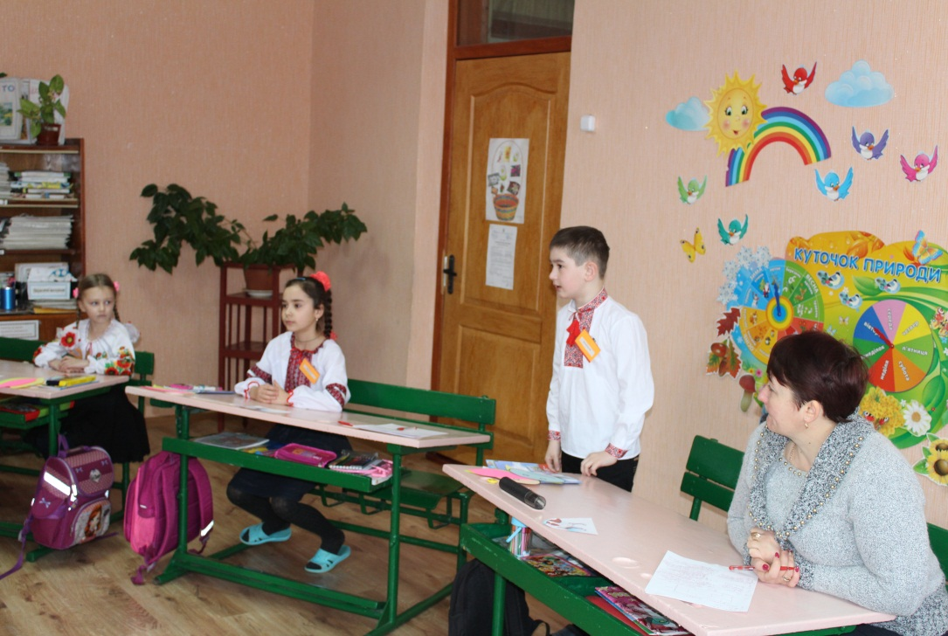
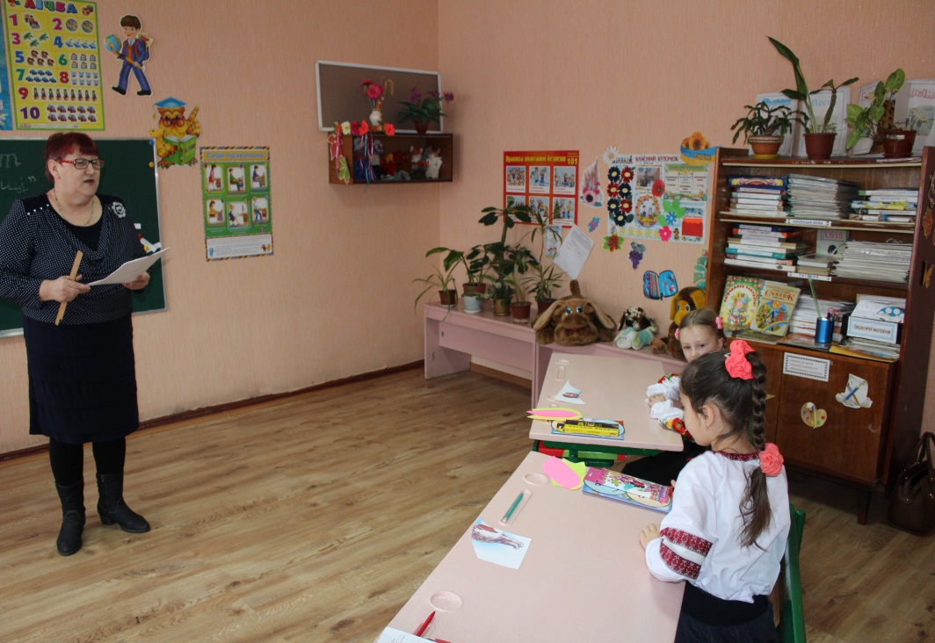
УРОК ПРИРОДОЗНАВСТВА В 1 КЛАСІ НА ТЕМУ:
«МІНІ – ПРОЕКТ «ДОМАШНІ УЛЮБЛЕНЦІ:
СОБАКИ – НАШІ ВІРНІ ДРУЗІ»
ВЧИТЕЛЬ ЛЕВДЕР ОЛЕНА ГРИГОРІВНА
ВИПЕРЕДЖУВАЛЬНЕ ЗАВДАННЯ
ПІДГОТУВАТИ ПРИСЛІВ’Я ПРО СОБАК

Slide 13
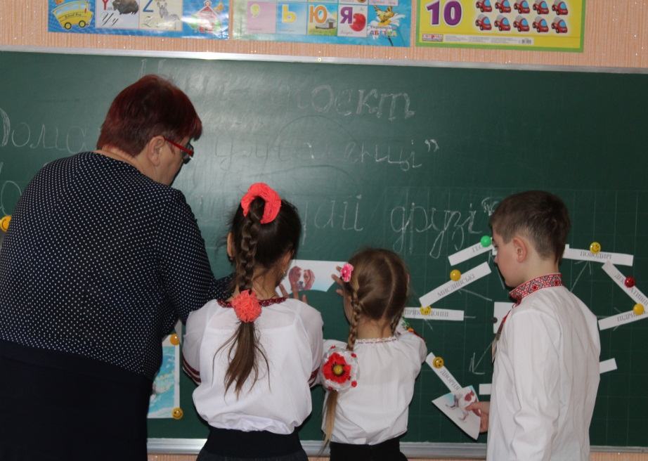
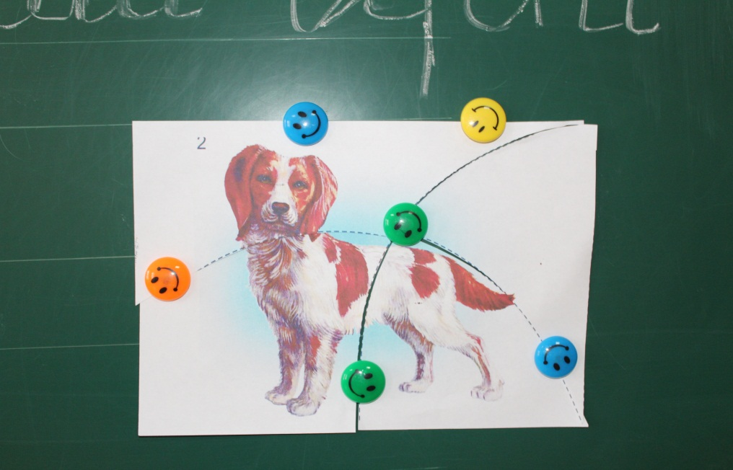
УРОК ПРИРОДОЗНАВСТВА В 1 КЛАСІ НА ТЕМУ:
«МІНІ – ПРОЕКТ «ДОМАШНІ УЛЮБЛЕНЦІ:
СОБАКИ – НАШІ ВІРНІ ДРУЗІ»
ВЧИТЕЛЬ ЛЕВДЕР ОЛЕНА ГРИГОРІВНА
СКЛАДАННЯ ПАЗЛІВ «МАЛЮНОК СОБАКИ»

Slide 14
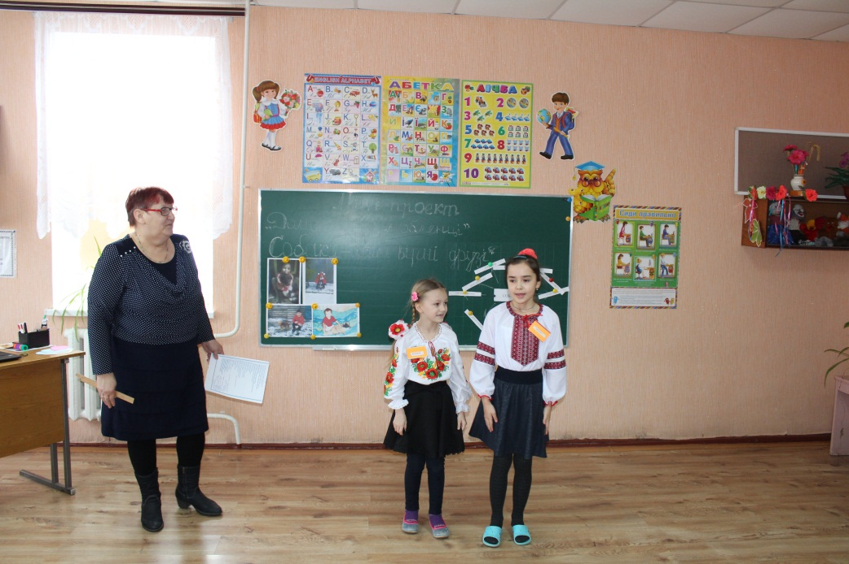
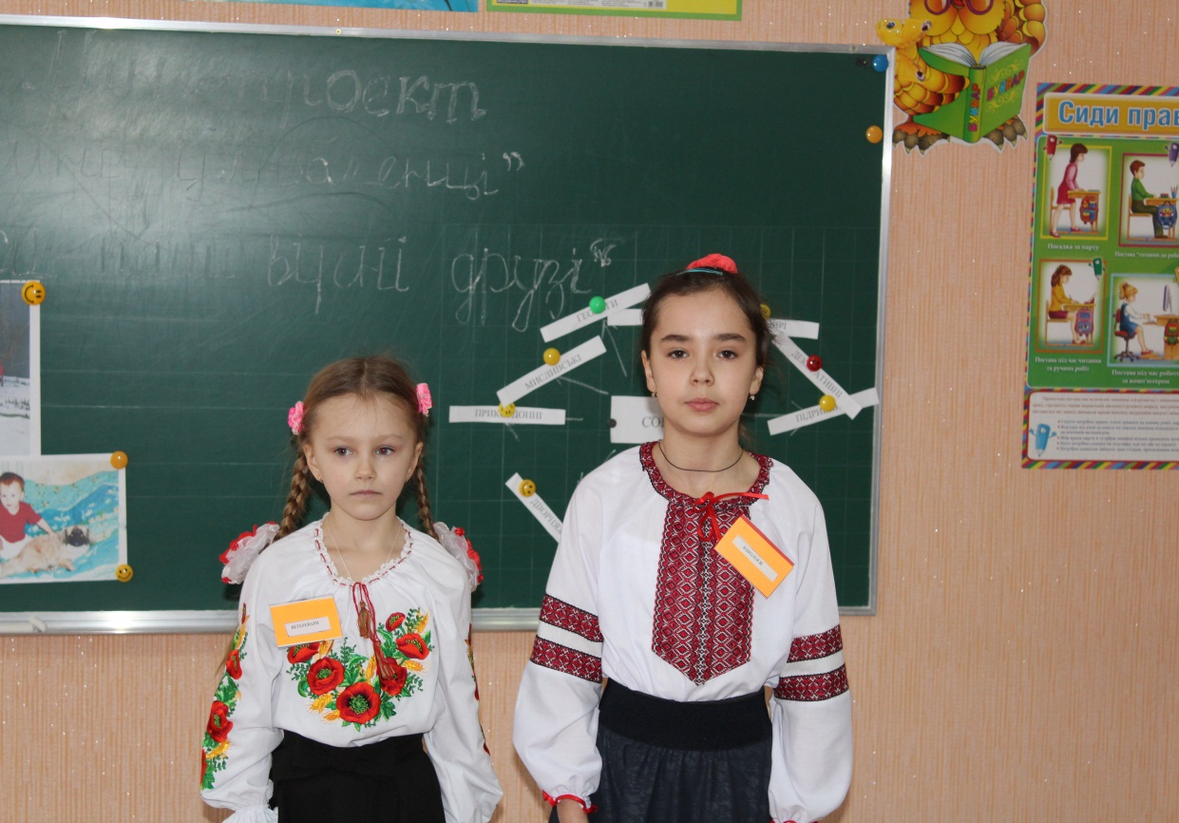
УРОК ПРИРОДОЗНАВСТВА В 1 КЛАСІ НА ТЕМУ:
«МІНІ – ПРОЕКТ «ДОМАШНІ УЛЮБЛЕНЦІ:
СОБАКИ – НАШІ ВІРНІ ДРУЗІ»
ВЧИТЕЛЬ ЛЕВДЕР ОЛЕНА ГРИГОРІВНА
ДЕКЛАМУВАННЯ ВІРШІВ ПРО СОБАК

Slide 15
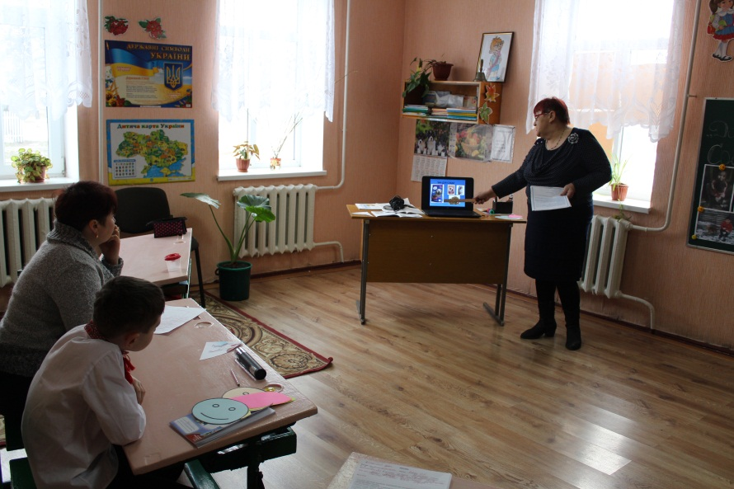
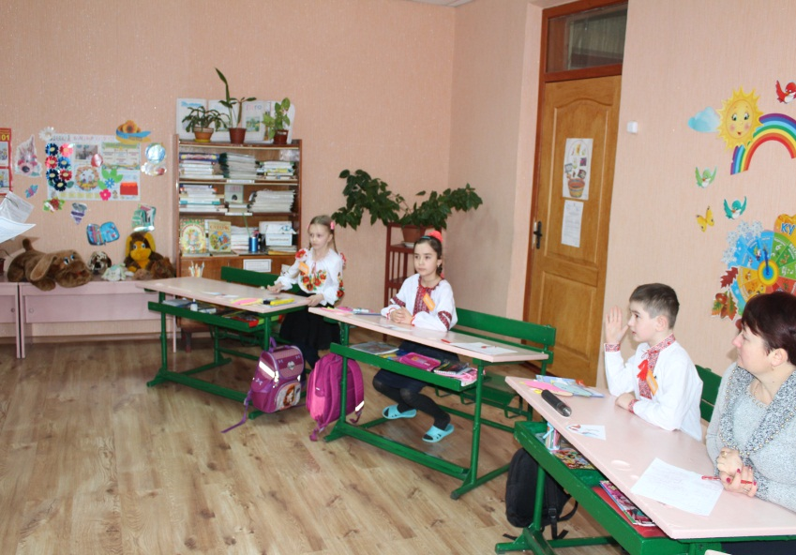
УРОК ПРИРОДОЗНАВСТВА В 1 КЛАСІ НА ТЕМУ:
«МІНІ – ПРОЕКТ «ДОМАШНІ УЛЮБЛЕНЦІ:
СОБАКИ – НАШІ ВІРНІ ДРУЗІ»
ВЧИТЕЛЬ ЛЕВДЕР ОЛЕНА ГРИГОРІВНА
РОЛЬОВА ГРА «ПОРАДИ ВЕТЕРИНАРІВ»
( ЯК ДОГЛЯДАТИ ЗА СВОЇМИ УЛЮБЛЕНЦЯМИ)
ПРОФОРІЄНТАЦІЯ
ПРО ПРОФЕСІЇ ВЕТЕРИНАРІВ ТА КІНОЛОГІВ

Slide 16
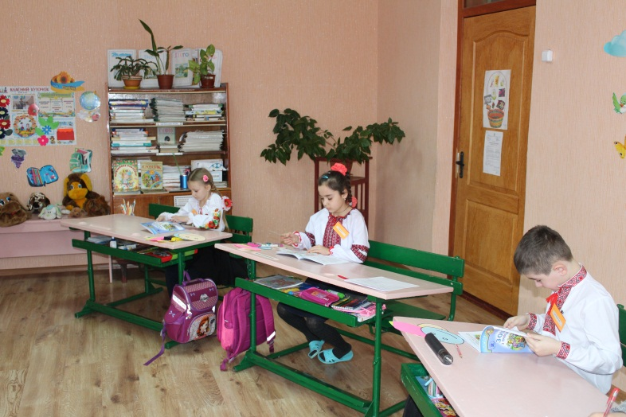
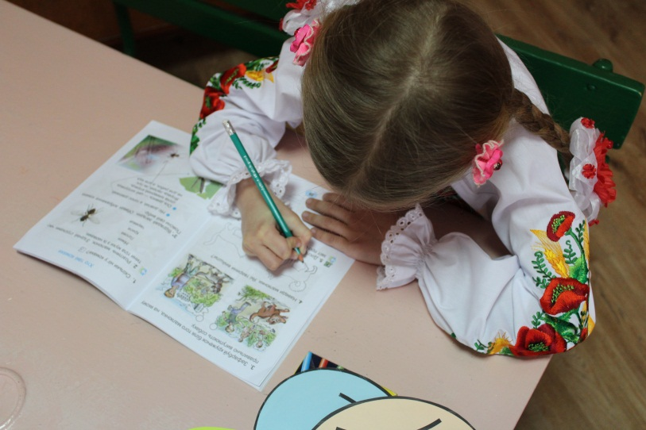
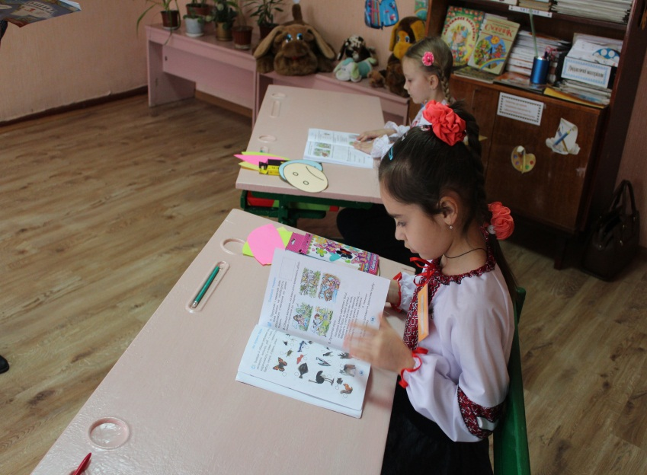
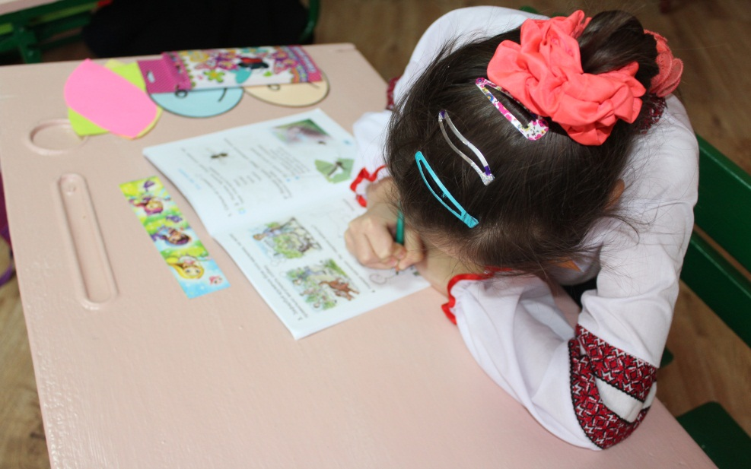
УРОК ПРИРОДОЗНАВСТВА В 1 КЛАСІ НА ТЕМУ:
«МІНІ – ПРОЕКТ «ДОМАШНІ УЛЮБЛЕНЦІ:
СОБАКИ – НАШІ ВІРНІ ДРУЗІ»
ВЧИТЕЛЬ ЛЕВДЕР ОЛЕНА ГРИГОРІВНА
РОБОТА В ЗОШИТАХ З ДРУКОВАНОЮ ОСНОВОЮ
ОБВЕСТИ КОНТУРИ СОБАКИ, А ВДОМА РОЗФАРБУВАТЬ ТАК, ЯКИМ Є ЗАБАРВЛЕННЯ ШЕРСТІ СВОГО УЛЮБЛЕНЦЯ

Slide 17
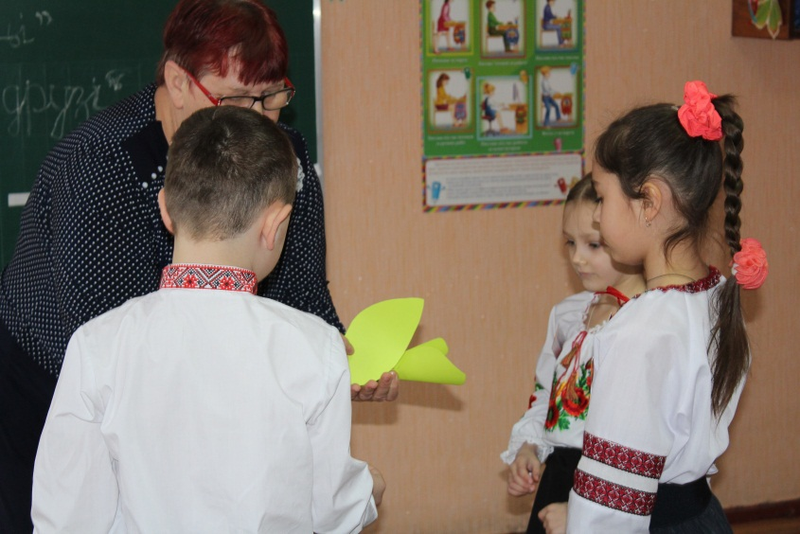
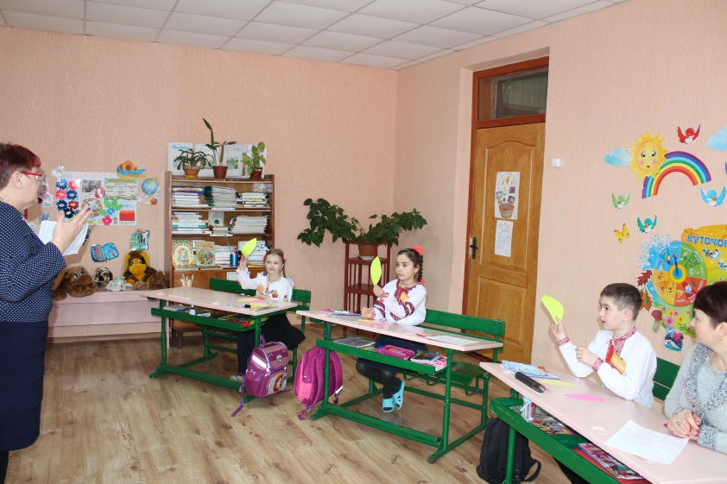
УРОК ПРИРОДОЗНАВСТВА В 1 КЛАСІ НА ТЕМУ:
«МІНІ – ПРОЕКТ «ДОМАШНІ УЛЮБЛЕНЦІ:
СОБАКИ – НАШІ ВІРНІ ДРУЗІ»
ВЧИТЕЛЬ ЛЕВДЕР ОЛЕНА ГРИГОРІВНА
ВПРАВА «БАРВИСТА КВІТОЧКА»
В УЧНІВ ПО 3 ПЕЛЮСТКИ:
ЧЕРВОНА – БАГАТО НА УРОЦІ НЕ ЗРОЗУМІЛОГО;
ЗЕЛЕНА – Є ТРУДНОЩІ;
ЖОВТА – ВСЕ ЗРОЗУМІЛО.

Slide 18
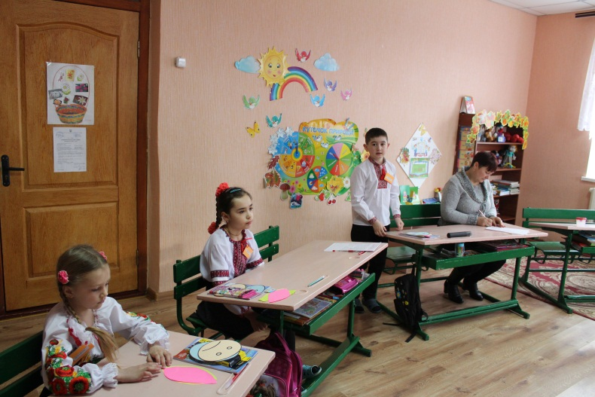
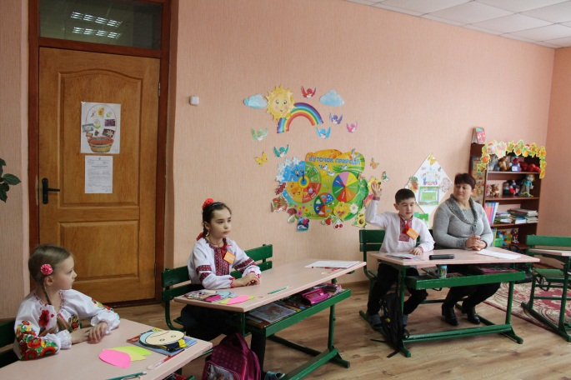
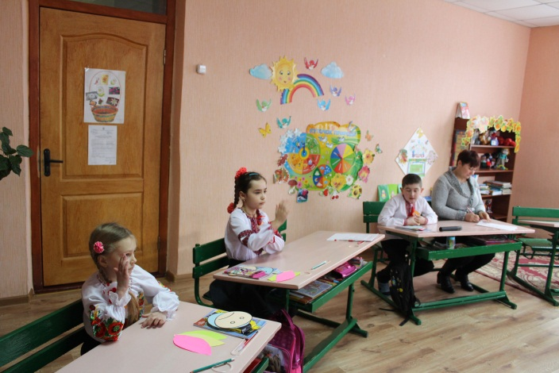
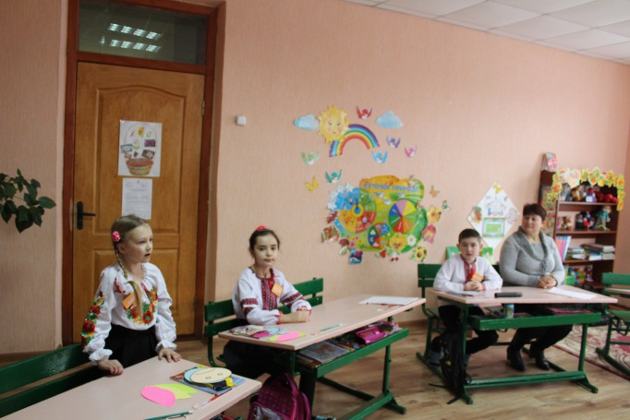
УРОК ПРИРОДОЗНАВСТВА В 1 КЛАСІ НА ТЕМУ:
«МІНІ – ПРОЕКТ «ДОМАШНІ УЛЮБЛЕНЦІ:
СОБАКИ – НАШІ ВІРНІ ДРУЗІ»
ВЧИТЕЛЬ ЛЕВДЕР ОЛЕНА ГРИГОРІВНА
ВИСНОВКИ ДО МІНІ - ПРОЕКТУ

Slide 19
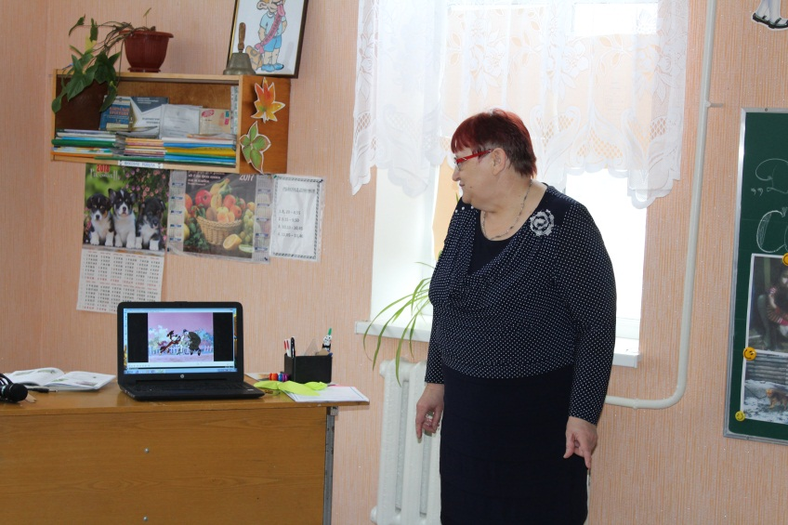
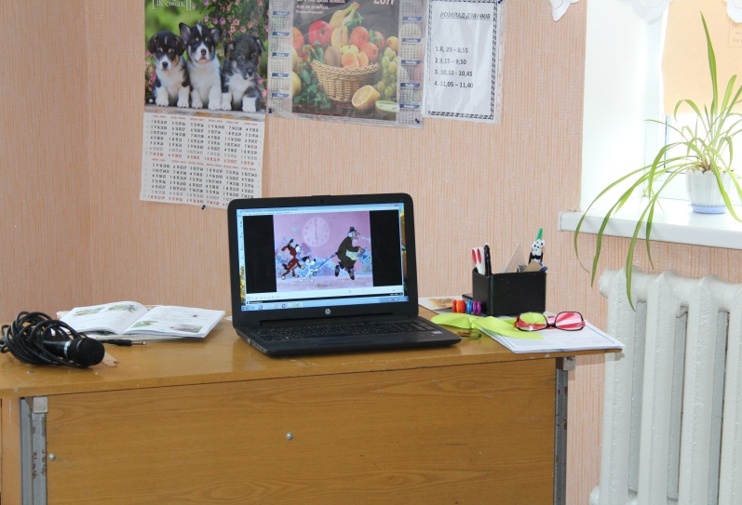
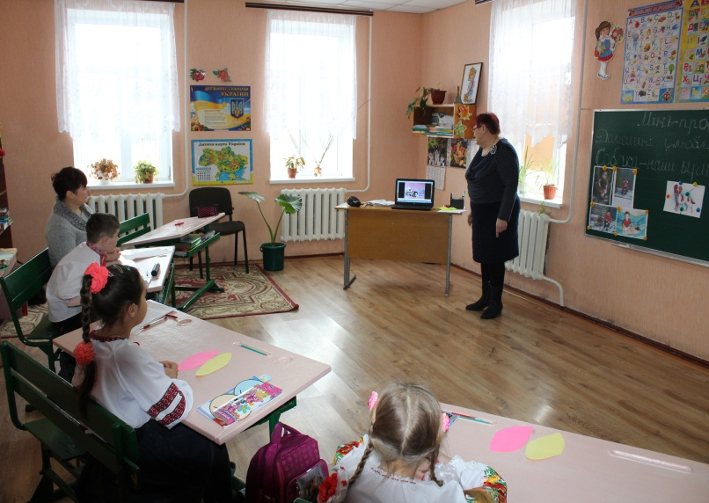
УРОК ПРИРОДОЗНАВСТВА В 1 КЛАСІ НА ТЕМУ:
«МІНІ – ПРОЕКТ «ДОМАШНІ УЛЮБЛЕНЦІ:
СОБАКИ – НАШІ ВІРНІ ДРУЗІ»
ВЧИТЕЛЬ ЛЕВДЕР ОЛЕНА ГРИГОРІВНА
ПЕРЕГЛЯД МУЛЬТФІЛЬМУ
ПІДСУМОК УРОКУ НА ПОЗИТИВІ

Slide 20
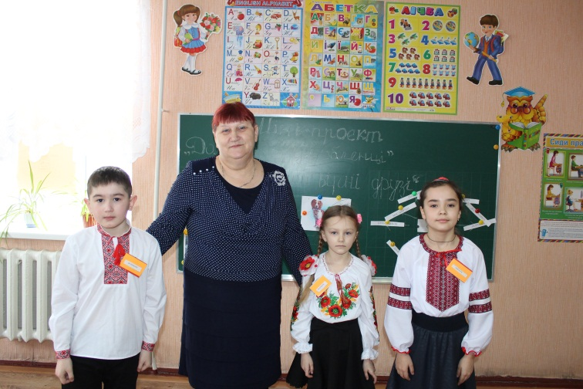
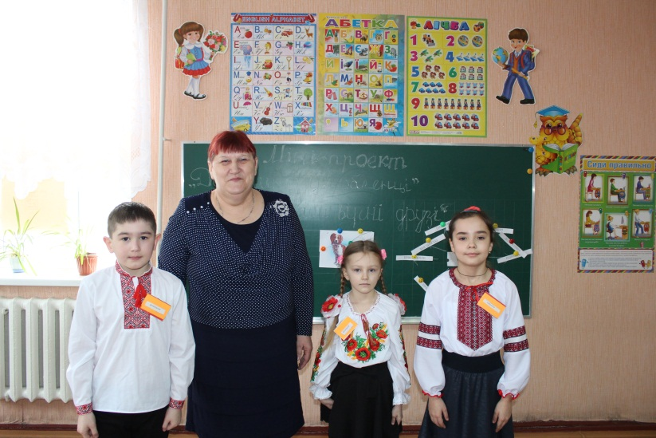
УРОК ПРИРОДОЗНАВСТВА В 1 КЛАСІ НА ТЕМУ:
«МІНІ – ПРОЕКТ «ДОМАШНІ УЛЮБЛЕНЦІ:
СОБАКИ – НАШІ ВІРНІ ДРУЗІ»
ВЧИТЕЛЬ ЛЕВДЕР ОЛЕНА ГРИГОРІВНА
РЕФЛЕКСІЯ

